Slide 1



O que tem a ver o c* com as calças?
Um estudo ERP do processamento de palavras neutras, negativas e tabu em português Brasileiro
diane gusmão AZEVEDO DA SILVA-NASSER
Marije soto

Slide 2
Palavras tabu
"Palavras-tabu são aquelas não aceitas em todos os contextos (palavrões, por exemplo) e que precisam da relação de proximidade e intimidade para serem pronunciadas em determinados contextos." (PINHEIRO et al., 2020)
"Palavras tabu são sancionadas ou restritas a nível institucional e individual sob a assunção de que algum dano será acarretado se elas forem ditas. No entanto, a natureza do dano ao falante, ao ouvinte ou à sociedade nunca foi clara." (JAY, 2009, p. 153, tradução minha)

Slide 3
Palavrões
Palavrões são uma subcategoria das palavras tabu (ORSI, 2011; PINHEIRO et al., 2020);
Palavrões podem ser usados para fins de harmonia social (JAY, 2000, 2009; JAY; JANSCHEWITZ, 2009; ORSI, 2011), efeito catártico (ORSI, 2011; JAY, 2000; JAY, 2008), estimulação sexual (JAY, 2000), criação de identidade cultural (LABOV, 1972; JAY, 2000)
O efeito catártico do uso de palavrões estaria ligado à base biológica do ser humano como uma resposta emocional (VINGERHOETS et al., 2013), equivalente ao choro de um bebê (JAY, 2000).

Slide 4

Palavras tabu
Fluidos corporais;
partes do corpo;
atos sexuais;
insultos étnicos ou raciais;
profanidade;
vulgaridade;
gíria;
escatologia. (JAY et al., 2008)

Slide 5
Palavras tabu
Fluidos corporais;
partes do corpo;
atos sexuais;
insultos étnicos ou raciais;
profanidade.
vulgaridade;
gíria;
escatologia. (JAY et al., 2008)

Slide 6

Emoção e linguagem
Bidimensionalidade das palavras: valência e alerta (RUSSELL, 1980)
Valência: o quanto uma palavra é positiva ou negativa;
Alerta: a intensidade da palavra, o quanto ela chama atenção.
Podem ser aferidos em testes psicolinguísticos.

Slide 7
Além da bidimensionalidade
Palavras tabu apresentam valência negativa e alerta mais alto (JANSCHEWITZ, 2008), mas será que seriam processadas da mesma forma que uma palavra não tabu de valência negativa e alto alerta (ex.: crime, cf. KRISTENSEN et al., 2011; OLIVEIRA et al., 2013)?
Janschewitz (2008) propõe normatizar palavras emocionais em outras dimensões além de alerta e valência para entender a diferença de processamento entre elas.

Slide 8

Além da bidimensionalidade
Uso pessoal;
Familiaridade;
Ofensividade;
Tabu social;
Alerta;
Valência;
Imageabilidade.

Slide 9
Além da bidimensionalidade
Uso pessoal;
Familiaridade;
Ofensividade;
Tabu social;
Alerta;
Valência;
Imageabilidade.
Frequência
Inadequação

Slide 10
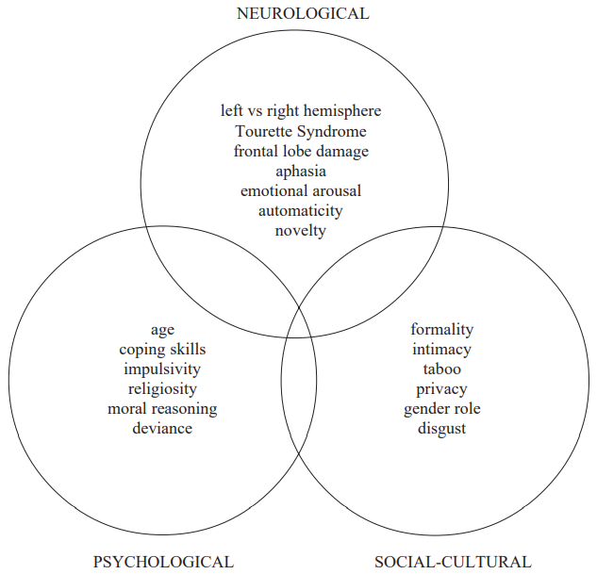
NPS
Teoria Neuro Psico-Sociocultural (JAY, 2000)
Fatores preditivos importantes:
Religiosidade
Gênero
Ambiente familiar
(JAY, 2000, p. 22)

Slide 11

Experimentos
Classificação de palavras tabu, com um questionário final sobre religiosidade, costume de uso, propensão a ofensa e tolerância da família a palavrões;
Tarefa de decisão lexical com EEG: respostas neurofisiológicas a palavrões

Slide 12
Seleção das palavras
Um questionário foi realizado com 76 participantes com o intuito de levantar um inventário lexical. Nele, os voluntários responderam quais as 10 palavras tabu com as quais tinham mais familiaridade. Após triagem, selecionamos as 50 palavras mais frequentes.
As palavras positivas (50), neutras (50) e negativas (50) foram retiradas de dois estudos de normatização de palavras em português: Kristensen et al. (2011) e Oliveira et al. (2013);
No total, os participantes julgaram as dimensões de 200 palavras.

Slide 13
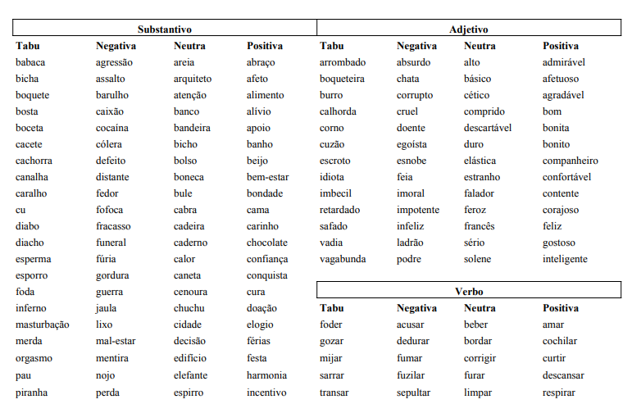
Palavras

Slide 14
Hipóteses para palavras tabu
Replicar os efeitos de Janschewitz (2008):
Maior nível de inadequação do que as outras, mas com menor nível de ofensividade do que tabu social (JAY, 1996);
Menor frequência, com níveis de familiaridade mais altos do que níveis de uso pessoal;
Valência mais baixa, próxima à valência de palavras negativas;
Alerta mais alto do que das outras palavras;
Características psicossociais (religiosidade, gênero etc) afetam os julgamentos das pessoas.

Slide 15
Classificação das palavras tabu
Cento e cinquenta e duas pessoas entre 18 e 35 anos (média=23,9 anos; DP: 6,74), nascidas e criadas na região metropolitana da cidade do Rio de Janeiro foram recrutadas para o estudo (M=46, F=103, outro=3, não reportado=1).
Classificação em escala Likert de 1 a 9 sobre sete dimensões (uso pessoal, familiaridade, ofensividade, tabu social, valência, alerta, imageabilidade);
Breve questionário sobre as características psicossociais dos participantes.

Slide 16
Resultados das características psicossociais
Religiosidade | % | Propensão a ofensa | % | Costume de Uso | % | Tolerância da família | % | Gênero | %
Não religioso | 36,2 | Sempre | 5,92 | Diariamente | 42,1 | Proibido | 19,7 | Feminino | 67,8
Só família | 19,1 | Frequentemente | 10,5 | Frequentemente | 17,1 | Sempre reclamavam | 18,4 | Masculino | 30,3
Não praticante | 19,1 | Pouco | 67,8 | Às vezes | 24,3 | Às vezes reclamavam | 38,2 | Outro | 1,97
Religioso | 24,3 | Nunca | 15,8 | Nunca | 16,4 | Uso livre | 23,7

Slide 17
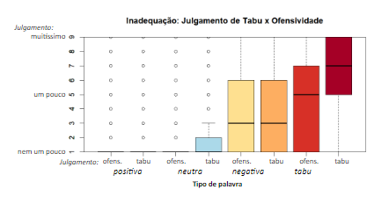
Inadequação
Palavras tabu foram as consideradas mais inadequadas (nível de tabu social + ofensividade) de todas as categorias.

Slide 18
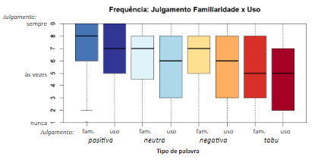
Frequência
As palavras tabu mostraram menor frequência entre todas as categorias, e o uso foi mais baixo do que a familiaridade, em conformidade com Janschewitz (2008).

Slide 19
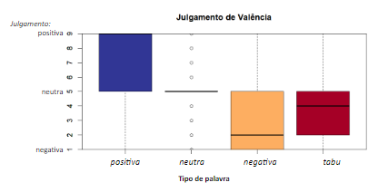
Valência
As palavras positivas, neutras e negativas receberam julgamento de valência em conformidade com a literatura (KRISTENSEN et al., 2011; OLIVEIRA et al., 2013). A valência para a categoria tabu também replicou os resultados de Janschewitz (2008).

Slide 20
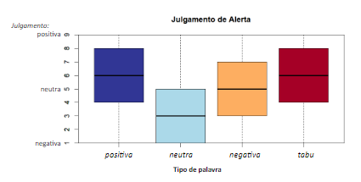
Alerta
As palavras positivas receberam julgamentos de alerta mais altos do que o esperado. Acreditamos que a explicação para isso esteja na maneira com a qual a pergunta de julgamento de alerta foi explicada:
É para saber o quanto a palavra chama sua atenção. Uma palavra como essa do exemplo consegue atrair seu olhar? Você seria mais inclinado/a/e a lembrar que essa palavra apareceu aqui?

Slide 21
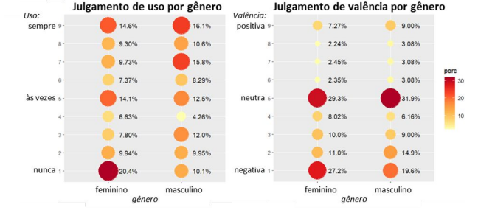
Características psicossociais: Gênero

Slide 22
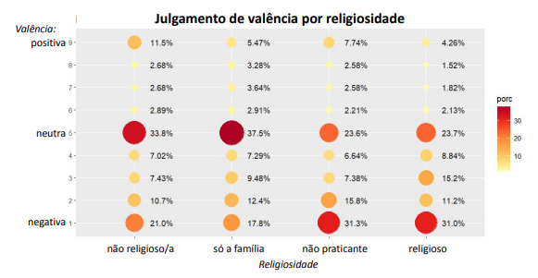
Características psicossociais: Religiosidade

Slide 23
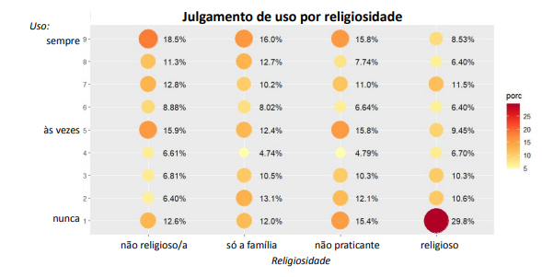
Características psicossociais: Religiosidade

Slide 24
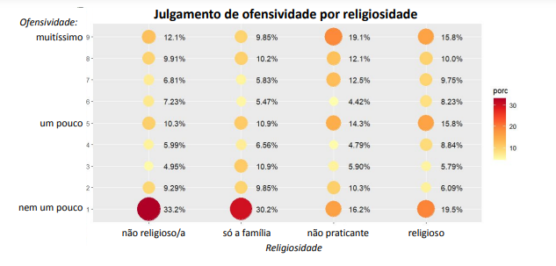
Características psicossociais: Religiosidade

Slide 25
Experimentos
Classificação de palavras tabu, com um questionário final sobre religiosidade, costume de uso, propensão a ofensa e tolerância da família a palavrões;
Tarefa de decisão lexical com EEG: respostas neurofisiológicas a palavrões

Slide 26
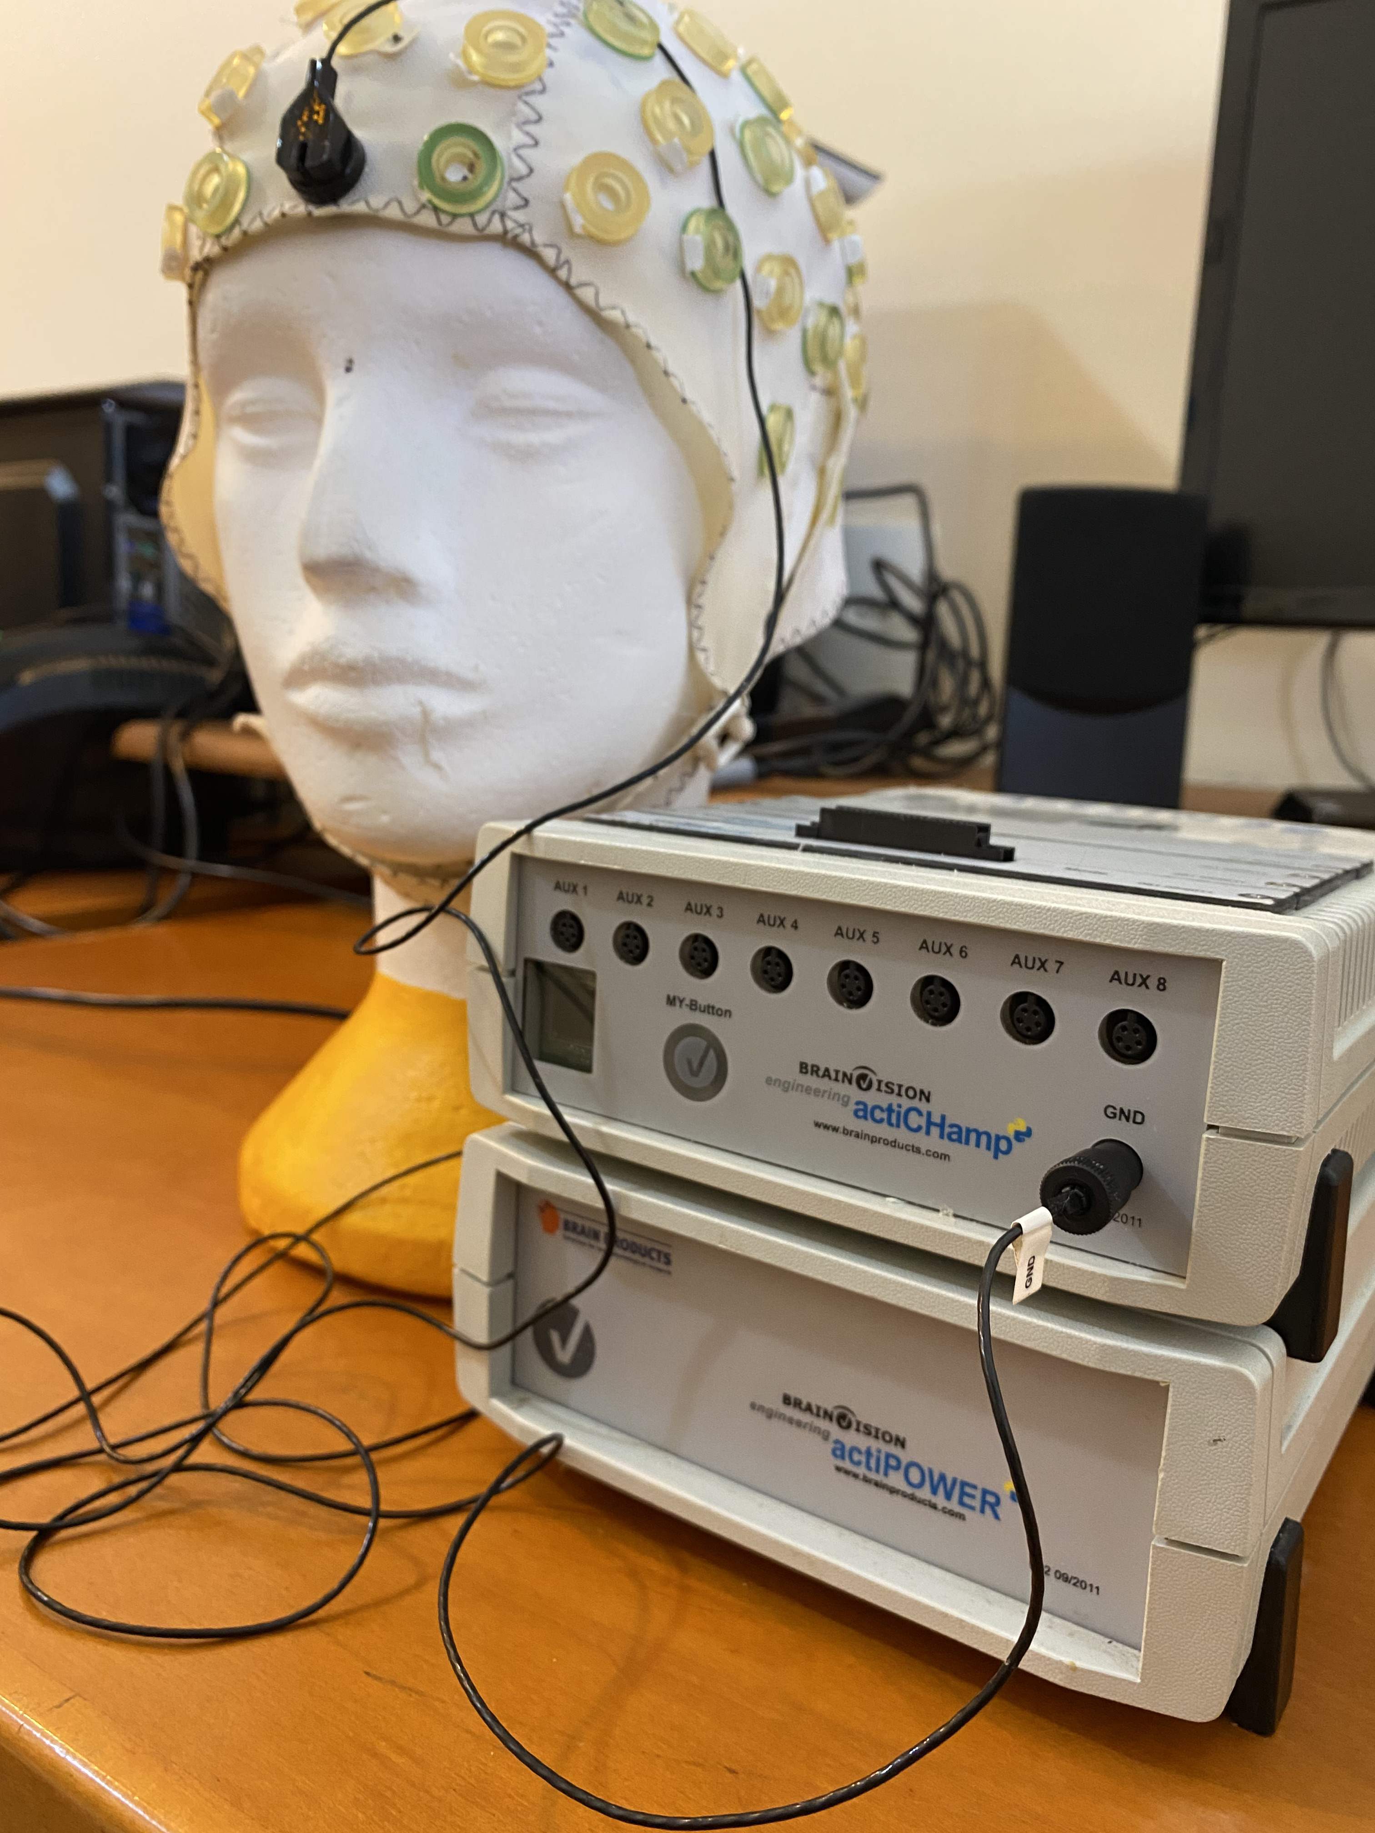
ERPs
Potenciais Relacionados a Eventos (ERPs) são respostas neurofisiológicas medidas através de eletroencefalograma.
Dependendo da polaridade do potencial e do momento em que ele surge (em milissegundos), é possível associá-lo a algum estágio do processamento.

Slide 27
ERPs e palavras tabu
As respostas neurofisiológicas a estímulos emocionais normalmente são rápidas, eliciando componentes precoces ligados a percepção e emoção.
De acordo com Donahoo & Lai (2020), tanto palavras negativas quanto palavras tabu apresentam uma resposta forte de polaridade positiva que ocorre entre 250 a 550 ms após apresentação do estímulo, identificada como o componente P200 ligado a saliência emocional. No entanto, apenas as palavras tabu exibem uma onda cerebral após esse intervalo de tempo (550 a 750 ms) e esse componente é conhecido como Late Positive Complex (LPC).

Slide 28
Late Positive Complex (LPC)
O LPC é um componente mais tardio e está ligado a um processamento mais complexo, envolvendo carga emocional, social e contextual.
Sendek et al. (2021) mostraram que o LPC é um componente de forte resposta social quando analisou a reação neurofisiológica de falantes nativos de inglês estadunidense quanto a palavras tabu em sua variante nativa e em inglês britânico; apenas aquelas em inglês estadunidense ativaram resposta LPC.

Slide 29
Hipóteses
Resposta P200 maior para tabu e negativas (emoção modulando percepção)
Resposta N400 maior para as pseudopalavras (processamento léxico-semântico);
Resposta LPC mais robusta para as palavras tabu (processamento sociocultural).

Slide 30


Hipóteses
Tempo de resposta menor para as palavras negativas e maior para as pseudopalavras (Sendek et al., 2021; Citron, 2012; Hinojosa et al., 2019; Donahoo et al., 2022)
Acurácia maior para as palavras negativas e menor para as pseudopalavras (Sendek et al., 2021; Citron, 2012; Hinojosa et al., 2019; Donahoo et al., 2022)

Slide 31
Experimento com EEG
As 50 palavras tabu do experimento psicolinguístico foram filtradas, restando 27 palaveas adequadas para o EEG;
Mais 27 palavras negativas e neutras foram adicionadas, controladas igualmente por número de sílabas, frequência e categoria gramatical;
Pseudopalavras: 81 foram criadas sob os mesmos critérios, resultando no total 162 palavras;
Vinte e sete universitários participaram do experimento.

Slide 32
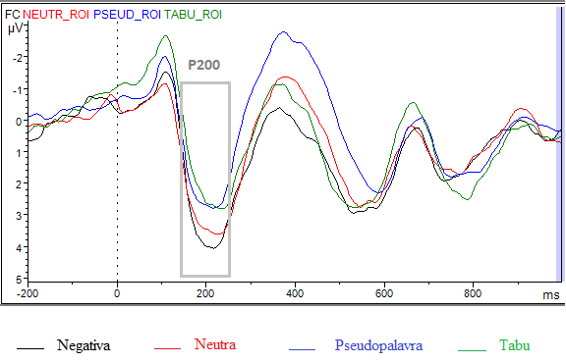
Resultados
P200:
Foco atencional a estímulo emocional
Tabu x Neg: p<0,01**

Slide 33
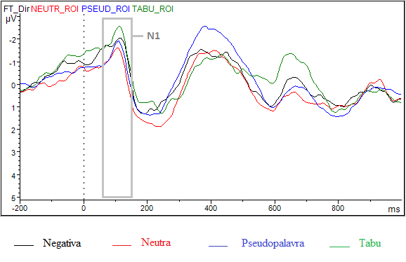
Resultados
N1:
Motivado por altos níveis de alerta;
Palavras de alta frequência;
Quebra de expectativa do participante.
Tabu x Neutra: p<0,01**

Slide 34
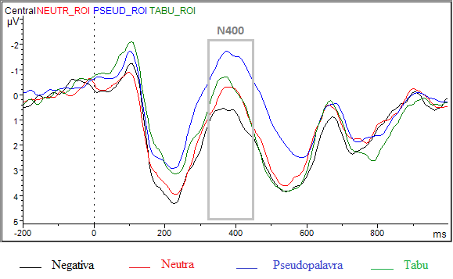
Resultados
N400:
Busca frustrada por uma conceitualização nas pseudopalavras
Pseudo x Tabu: p<0,05*
Pseudo x Neg: p<0,01**
Pseudo x Neutra: p<0,05*

Slide 35
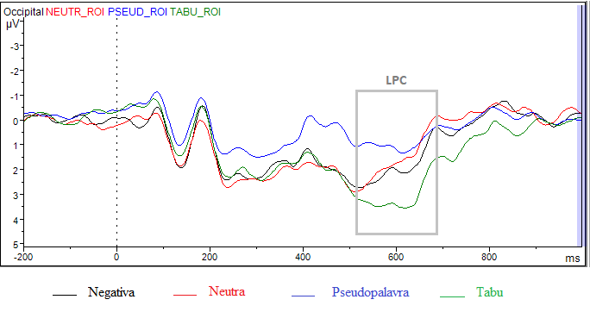
Resultados
LPC:
Carga extralinguística motivada por conhecimento de mundo
Tabu x Neg: p<0,05*
Tabu x Neutra: p<0,01**
Tabu x Pseudo: p<0,001***

Slide 36
Resultados
TR por categoria (em milissegundos)
Categoria | Média
Negativa | 337,60 ms*
Neutra | 384,80 ms
Pseudo | 536,66 ms*
Tabu | 379,86 ms
Acurácia por categoria (em %)
Categoria | Média
Negativa | 96,14%
Neutra | 92,59%
Pseudo | 91,73%
Tabu | 92,29%

Slide 37
Conclusão
A emocionalidade de palavras tabu vai além da bidimensionalidade alerta e valência porque depende de uma carga social;
O uso de palavrões nunca é caótico e faz parte da evolução humana;
O curso-temporal do processamento de carga social ligada às palavras tabu pode ser evidenciado em respostas neurológicas;
As características psicossociais das pessoas podem predizer sua atitude em relação a palavrões;
A emocionalidade modula processos perceptuais nos primeiros 200 milissegundos;
Este trabalho preenche uma lacuna nos estudos de emoção e linguagem pois esses geralmente não contam com palavrões, que são palavras altamente emocionais.

Slide 38
Referências
OLIVEIRA, N.R. et al. Normas de alerta e valência para 908 palavras da língua portuguesa. Psicologia: Teoria e Pesquisa. Abr-Jun 2013, Vol. 29 n. 2, p. 185-200
ORSI, V. Tabu e preconceito linguístico. ReVEL, v. 9, n. 17, 2011.
PINHEIRO, B.F.M. et al. Palavras-Tabu e Efeitos de Gênero na Leitura, p. 247 -262. In: Processos Psicossociais de Exclusão Social. São Paulo: Blucher, 2020.ISBN: 9786555060393, DOI 10.5151/9786555060393-12
RUSSELL, J.A. A circumplex model of affect. Journal of Personality and Social Psychology 1980, v. 39, No. 6, 1161-1178
SENDEK, K. et al. Social acquisition context matters: Increased neural responses for native but not nonnative taboo words. Cognitive, affective & behavioral neuroscience vol. 22, 2. 2021: 362-382. doi:10.3758/s13415-021-00951-4
VINGERHOETS, A.J.J. et al. Swearing: a biopsychosocial perspective. Psychological Topics, v. 22, n.2, 2013, p. 287-304
WU, C.; & ZHANG, J. (2019). Emotion word type should be incorporated in affective neurolinguistics: A commentary on Hinojosa, Moreno and Ferré (2019). Language, Cognition and Neuroscience, 1–4. https://doi.org/10.1080/23273798.2019.1696979
DONAHOO, S.A.; LAI; V.T. The mental representation and social aspect of expressives. Cognition and Emotion. Routledge Taylor & Francis Group, United Kingdom. 2020. Disponível em: <https://doi.org/10.1080/02699931.2020.1764912>. Acesso em: 26 ago. 2022.
JANSCHEWITZ, K. Taboo, emotionally valenced, and emotionally neutral word norms. Behavior Research Methods. 2008, 40 (4), p. 1065-1074. doi: 10.3758/BRM.40.4.1065
JAY, T. Cursing: A damned persistent lexicon. In: HERRMANN, D; et al. (Orgs.). Basic and applied memory research: Practical applications. Vol. 2, 1996a, p. 301-313. Mahwah, NJ: Erlbaum.
JAY, T. Why we curse: a neuro-psycho-social theory of speech. Philadelphia: J. Benjamins Pub. Co, 2000.
JAY, T. The utility and ubiquity of taboo words. Perspectives on Psychological Science. Vol. 4, No. 2, 2009.
JAY, T; JANSCHEWITZ, K. The pragmatics of swearing. Journal of Politeness Research, Vol. 4, 2008, p. 267-288. DOI: 10.1515/JPLR.2008.013
JAY, T. The utility and ubiquity of taboo words. Perspectives on Psychological Science. Vol. 4, No. 2, 2009.
KRISTENSEN, C.H. et al. Normas brasileiras para o Affective Norms for English Words. Trends in Psychiatry and Psychotherapy. Vol. 33, Issue 3, p. 135-146. 2011

